Slide 1
Формируем позитивное мышление

Slide 2
Позитивное мышление – это дорога к свободе, к новому уровню жизни, к успеху и личностному росту. Каждый человек может стать успешным творцом своего будущего

Slide 3
Цель упражнений : профилактика психологического здоровья , ознакомление с приемами саморегуляции, формирование позитивного мышления, активной жизненной позиции, позитивного настроя и взгляда в будущее; повышение стрессоустойчивости.

Slide 4
Рекомендации для стабилизации:
Естественные способы психической саморегуляции:
Музыка
Танцы
Массаж
Взаимодействие с природой и животными
Кулинария
Сон
Рисование
Спорт …

Slide 5
Особые способы саморегуляции (самовоздействие).
Словесное воздействие
Словесное воздействие может выражаться в самоприказах, самопрограммировании и самоодобрении
Работать с самоприказами следует так:
Самоприказ формулируется
Самоприказ несколько раз повторяется про себя
Самоприказ произносится вслух (если есть возможность)

Slide 6
Самопрограммирование. Осуществляется оно так: Человек должен вспомнить ситуацию, в которой уже успешно справлялся с подобными проблемами. Затем нужно использовать аффирмацию. Чтобы усилить эффект, можно придать ей текущее время, например: «Сейчас я смогу это сделать», «Сегодня я буду максимально уверен в себе», «Сейчас я буду настойчив, как никогда раньше» и т.д. После этого следует повторить полученную аффирмацию несколько раз (мысленно, перед зеркалом или просто вслух, если позволяет обстановка)

Slide 7
Для самоодобрения или самопоощрения следует просто проговаривать про себя определённые слова, такие как: «Я – супер!», «Молодец!», «Красавчик!», «Умница!», «Получилось» и т.п

Slide 8
Упражнение «Образ моего счастливого будущего».
Учитесь визуализировать. Визуализация не волшебная палочка и не будет работать без реальных действий, однако, образы наполняют все наше сознание и чем больше их будет позитивных, тем больше шансов, что вы будете развиваться в нужном направлении.
Принцип визуализации – регулярность. Только при ежедневном формировании в сознании желаемых образов, вы получите то, о чем мечтаете. Упражнение проводится в свободной форме. Можно:
а) нарисовать в виде карты, или перекрестка дорог, либо - в свободной абстрактной форме, в виде какого-либо образа (арттерапия);
б) сделать «доску визуализации» ;
в) написать проект своей будущей жизни. Указать те сферы своей жизни, где хотели бы улучшений: - что имеем на данный момент; - чего мы хотим; - наши ресурсы (делаем на них акцент; что не можем изменить – принимаем как есть);
г) написать письмо «Я через … лет»;
д) представить, что ваша жизнь – роман, в которой следующая глава – счастливая; написать эту главу

Slide 9
Упражнение Машина времени

Slide 10
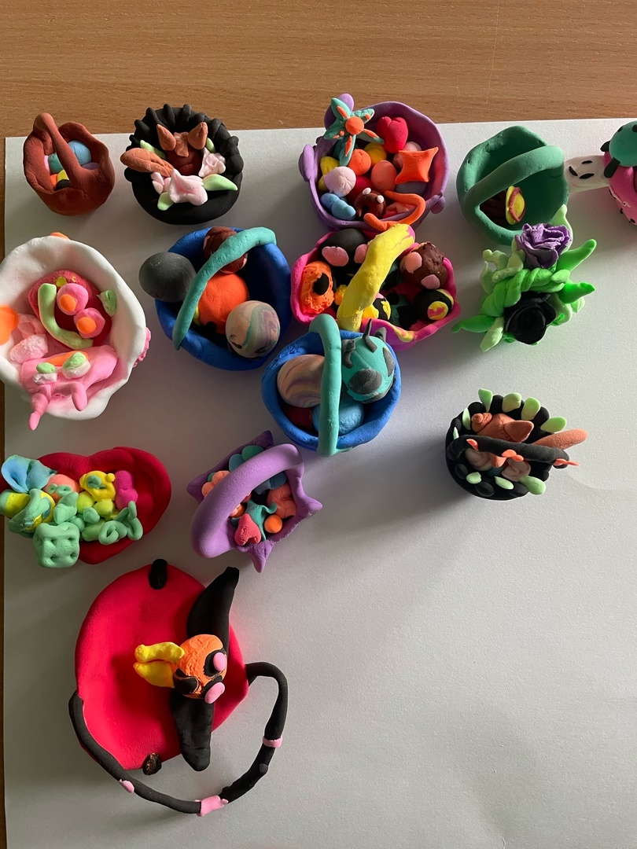
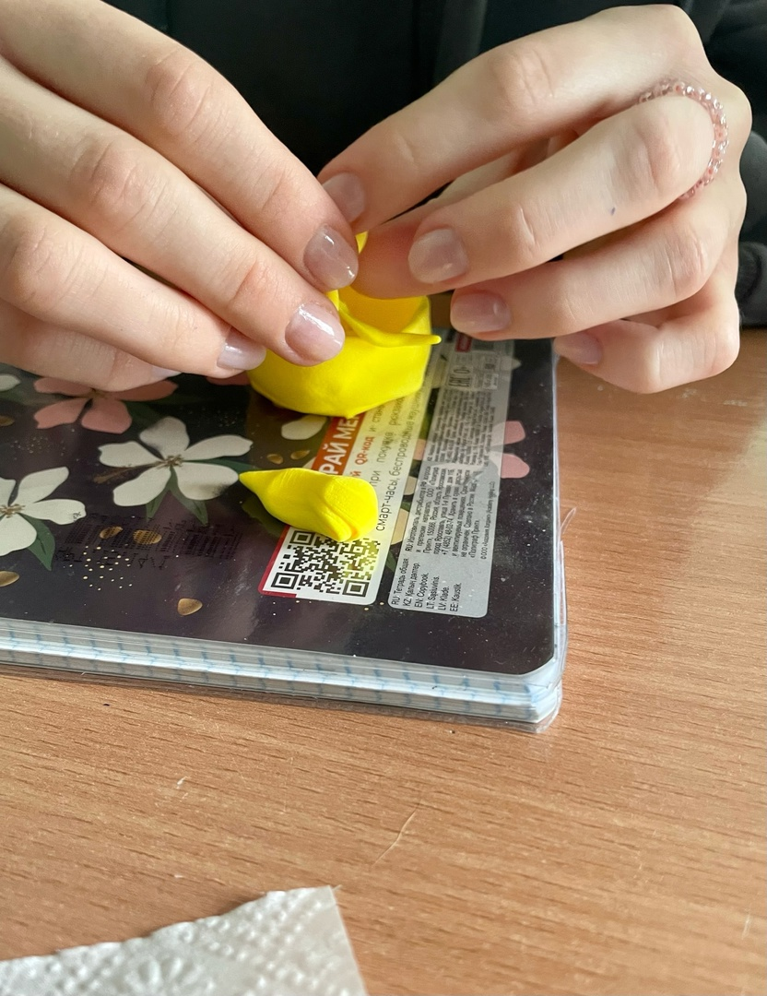
Упражнение Корзинка позитива

Slide 11
Родительское собрание «Мы родители подростка»

Slide 12
Как перестать паниковать из-за поступления —

Slide 13
Перестаньте накручивать
В предэкзаменационный и экзаменационный период люди начинают зацикливаться на одной проблеме и придумывают нереальные негативные сценарии.
Всё это провоцирует стресс. Осознайте, что всё возможное для поступления вы уже сделали.
Самое трудное позади.
Лучше похвалите себя за то, что сумели пройти такой нелёгкий путь, а в случае с неудовлетворительным результатом уже постфактум будете решать, что делать

Slide 14
Сфокусируйтесь на своих увлечениях
Один из лучших способов отвлечься от лишних мыслей — погрузиться в любимые хобби.
По-настоящему увлёкшись чем-то другим, вы не захотите думать об университете, или у вас не будет на это времён .
Кроме того, приятные активности заряжают вас и поднимают настроение.
Пробуйте разные занятия, возможно, совместите их с другими людьми. Если вы поставите себе цель посвятить себя новому хобби, это также станет удачным решением, ведь вам придётся направить все силы на усвоение новых знаний.
Таким образом, вам точно удастся ненадолго абстрагироваться от волнительных дум

Slide 15
Займитесь спортом
Занятие спортом чем-то схоже по стратегии с увлечениями, однако спорт быстрее на физическом уровне разряжает вас. Необязательно браться за что-то сложное, главное — дать нагрузку своему организму.
Например, пробуйте такие активности, как зарядка, езда на велосипеде, плавание или бег.
Когда вы тренируетесь, ваше тело вырабатывает эндорфины, которые являются гормонами хорошего самочувствия в вашем теле.
Благодаря им вам проще справляться с беспокойством

Slide 16
Пробуйте медитировать
Медитация также эффективно уменьшает симптомы тревоги. В интернете есть множество обучающих видео и приложений для медитации
Вы можете использовать такой виртуальный инструмент на своём телефоне и получать доступ к медитациям, где бы и когда бы вы ни чувствовали тревогу.
Приложение также помогает настроиться на хороший сон, сфокусироваться на задаче, или проснуться.
Вы можете элементарно послушать расслабляющую музыку и спокойно подышать в это время с закрытыми глазами.
Возможно, такая схожая практика вас успокоит

Slide 17
Общайтесь с единомышленниками
Найдите круг общения, который разделяет ваши волнения и понимает причины беспокойства.
Совместное обсуждение может помочь пережить вам этот период. Если каждый в паре или группе делится мыслями, которые вам близки, то внутренне вы ощущаете, что не одиноки.
Это даёт веру, что вы справитесь даже не с самыми хорошими новостями.
Есть и противоположная стратегия, то есть предупредить друзей и семью о нежелании говорить об актуальной теме.
Такой мысленно-вербальный не будет снова и снова погружать вас в саморефлексию, отчего будет легче преодолеть напряжение

Slide 18
Программируй себя на лучшее,
Не надо мучать себя мыслями вроде «какой будет ужас, если я не сдам», «родители будут очень разочарованы», «я так плохо готов, что точно не выйдет».
Нужно срочно забыть эти фразы и начать думать позитивно, потому что всё начинается с наших внутренних установок.
Если вы думаете, что справитесь, — так и будет.
Нужно чаще говорить самому себе: «Я прикладываю максимум усилий для достижения результата, всё обязательно получится».
И обязательно не забывать хвалить себя даже за небольшие успехи (ещё вчера не получалось сделать задание, а сегодня уже могу его решить).

Slide 19
Отдыхайте
Наша нервная система — это не вечный двигатель, организму просто необходим отдых.
Кстати, вы же помните, что отдых — это смена деятельности?
Снять напряжение накануне экзаменационного дня также помогут:
спортивные занятия;
рисование;
контрастный душ;
уборка в квартире;
прогулки в тихом месте, на природе.
Поиграть за компьютером в четырёх стенах — это не лучшая идея, мозгу нужен кислород, а телу – физическая активность.

Slide 20
Не сдерживай эмоции
Вы же не робот, верно?
А людям свойственно переживать, так что не стоит замыкаться и думать, что никто вас не поймет. Обязательно поймут и поддержат.
Не стесняйтесь показать эмоциональным, расскажите близким людям, почему вы волнуетесь, что именно в экзамене вас пугает.
Помните, что стресс может быть и полезным. Следует отметить, что во время стресса наш мозг работает лучше, так как связь между нейронами (нервными клетками) упрочняется. Стресс усиливает иммунитет (но если стресс хронический, то защита организма наоборот ослабевает).
Стресс — это своеобразный тренажёр для нашей психики и эмоций. Стресс помогает стать мотивированным. Это так называемый элеустресс — полезный стресс, при котором времени на переживания и рефлексию нет. А все внутренние ресурсы брошены на устранение проблемы и достижение результата.

Slide 21
Не сбивайте режим питания
Питайтесь регулярно.
Перерывы на еду дают возможность отдохнуть, переключиться, успокоиться. А сбалансированное питание поддержит организм в сложившейся стрессовой ситуации.
Особенно хорошо в такой период в свой рацион включить рыбу, орехи, цитрусовые и сухофрукты.
Положительно действуют на нервную систему шоколад, который помогает выработке серотонина – гормона радости. Для активной работы мозга требуется много жидкости, поэтому полезно больше пить простую или минеральную воду, зеленый чай.
И не стоит злоупотреблять энергетиками и кофе, они еще больше взбудораживают нервную систему. Лучше всего на время экзаменов перейти на свежевыжатые цитрусовые соки, которые наполнят организм витаминам

Slide 22
Не забывайте про режим сна
Здоровый сон как никогда необходим, когда организм на пределе. 8-часовой сон помогает восстановить силы и организм продолжает функционировать без вреда здоровью.
Во сне человек в буквальном смысле слова создает связи, которые вы, возможно, никогда бы сознательно не сформировали. Бодрствующий мозг приспособлен для сбора информации, спящий – для ее обработки. Проще говоря, ночью мы переключаемся с «записи» на «редактирование», причем именно спящий мозг решает, какие воспоминания нужно сохранить, а какие – удалить.
Очень важно помнить, что при нехватке сна человек не может успешно контролировать настроение, быстро восстанавливаться после травм или запоминать новую информацию.
Один из способов быстро заснуть: за 30-40 минут до сна полезно выпить стакан теплой воды, в которой разведена 1 ст. ложка меда, обладающего свойством укреплять нервную систему.

